Slide 1
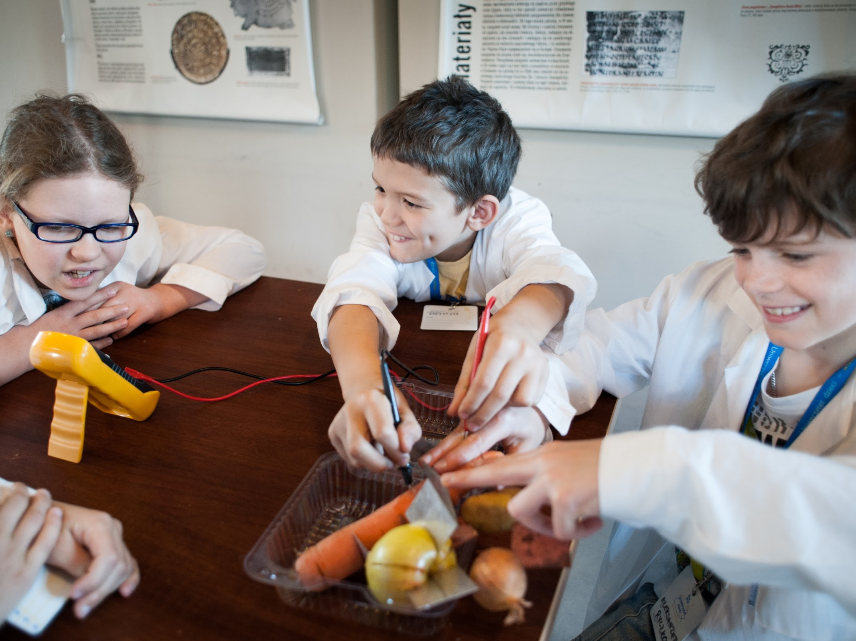
Jak dbać o poczucie własnej wartości?

Slide 2
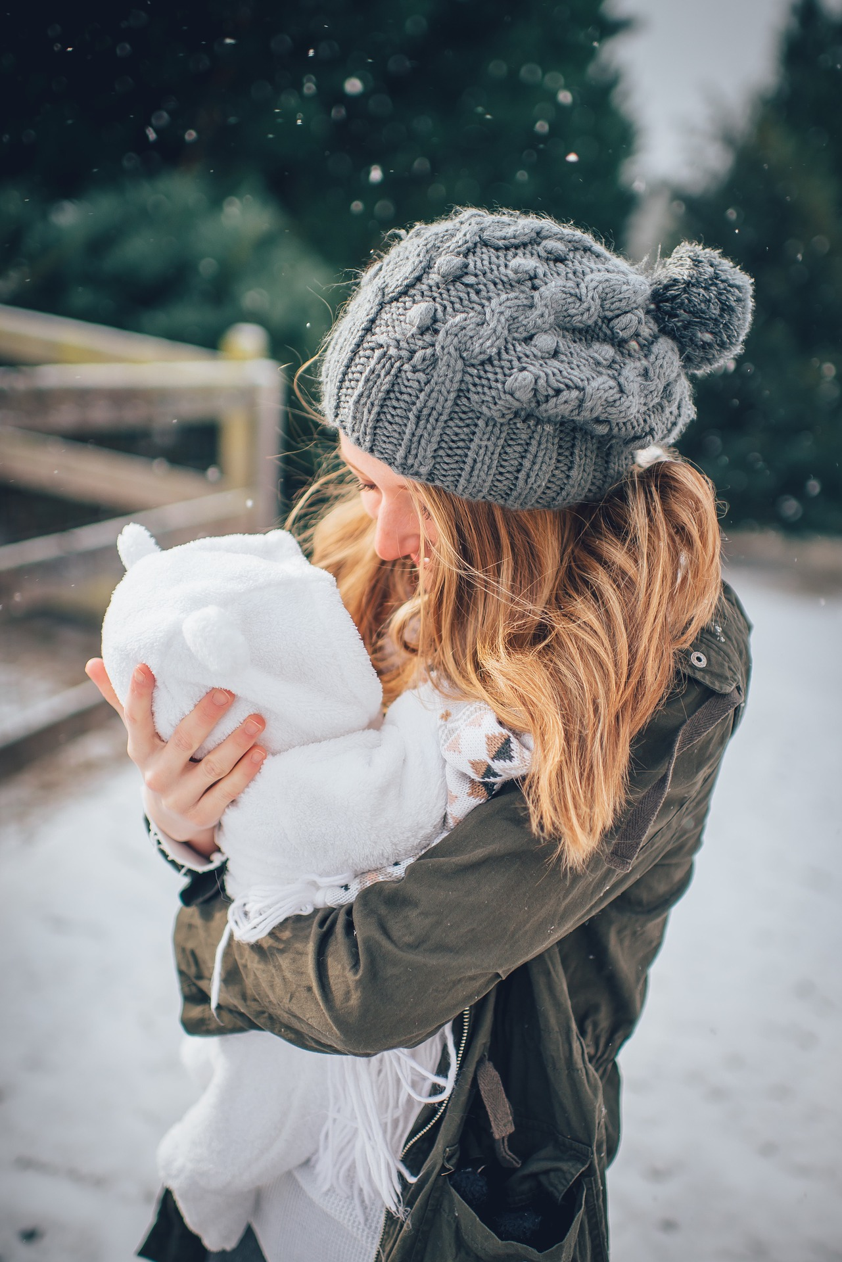
Jakie są ważne potrzeby człowieka?
Potrzeba relacji jest podstawową potrzebą każdego człowieka.
Rozwinęła się w toku ewolucji – by przeżyć, człowiek musiał współpracować z innymi. Zdrowa, nieuzależniająca relacja daje poczucie bezpieczeństwa.
Dzięki niej w mózgu uwalnia się oksytocyna, hormon miłości, odpowiadający za budowanie więzi, który redukuje poziom stresu i lęku.
W ten sposób tworzy się w mózgu miejsce na naukę i rozwój.
Fot. pixabay.com

Slide 3
Jakie są ważne potrzeby człowieka?
Potrzebę kompetencji można zaobserwować już u malutkich dzieci, które nieustannie uczą się nowych rzeczy i doskonalą zdobyte umiejętności.
Człowiek uczy się przez całe życie, a rozwinięte kompetencje umacniają w nim poczucie dumy i wiarę we własne możliwości.
Fot. pixabay.com

Slide 4
Jakie są ważne potrzeby człowieka?
Neuroprzekaźnikiem, który odpowiada za rozwój, jest serotonina, nazywana hormonem szczęścia.
To ona decyduje o nastroju i wpływa na ogólny dobrostan psychiczny.
Fot. pixabay.com

Slide 5
Jakie są ważne potrzeby człowieka?
Potrzeba autonomii wiąże się z samostanowieniem i decydowaniem o sobie.
Możliwość dokonywania wyborów wzmacnia poczucie sprawstwa i kontroli nad własnym życiem, a tym samym buduje postawę proaktywną i motywację do podejmowania działania.
Fot. pixabay.com

Slide 6
Jakie są ważne potrzeby człowieka?
Neuroprzekaźnikiem sprzyjającym autonomii jest dopamina, zwana hormonem nagrody.
Dlaczego? Bo sprawia, że nam się chce. Pozwalanie na samodzielność, na decydowanie o sobie, na wyrażanie swoich potrzeb i pragnień to najlepszy sposób na zaspokajanie potrzeby autonomii.
Fot. pixabay.com

Slide 7
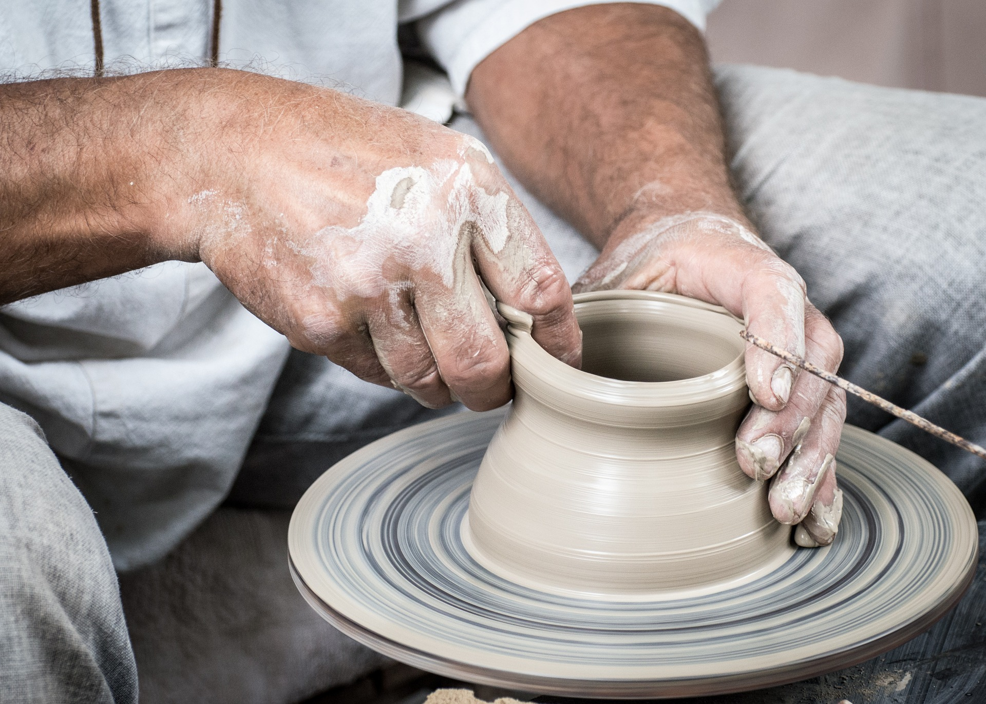
Jak dbać o poczucie własnej wartości?
Prawdziwie zdrowe poczucie własnej wartości rodzi się w działaniu.
Podejmowanie wyzwań, osiąganie sukcesów i radzenie sobie z przeciwnościami sprawia, że nabieramy zaufania do siebie. Działanie w atmosferze akceptacji, szacunku i życzliwości pozwala przeżywać życie w bezpiecznych warunkach. A zebrane doświadczenia budują obraz siebie.
Bezwarunkowa akceptacja siebie pozwala czuć zadowolenie i radość w sytuacji sukcesu, ale też rozczarowanie i smutek w sytuacji porażki.
Fot. pixabay.com

Slide 8
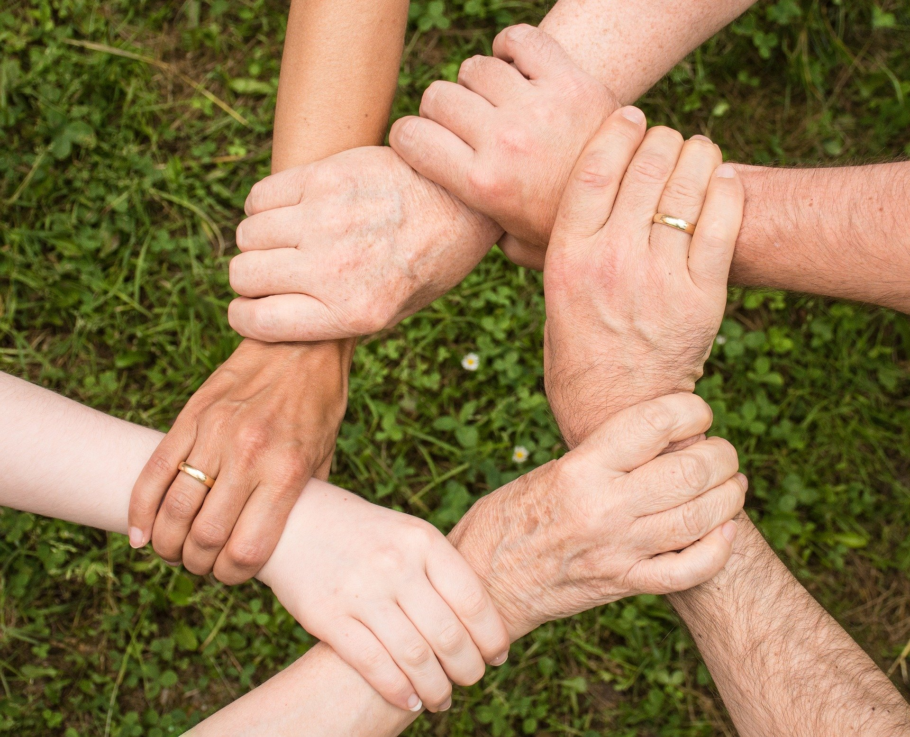
Jak dbać o poczucie własnej wartości?
Poczucie wartości nie jest jednak zależne od pojedynczych zdarzeń.
Większa liczba okazji do działania, bogaty zbiór doświadczeń i grono wspierających, współpracujących ludzi zwiększają szansę na wysokie i stabilne poczucie własnej wartości oraz –po prostu –na szczęśliwe i spełnione życie.
Fot. pixabay.com

Slide 9
Bibliografia:
M. Libiszewska, Jak wzmacniać i budować poczucie własnej wartości u dzieci?
https://wklasie.uniwersytetdzieci.pl/pokaz/2589

Slide 10
Dziękujemy za uwagę
www.scenariuszelekcji.edu.pl

Slide 11
Projekt realizowany przez
fundacja.uniwersytetdzieci.pl

